Slide 1

laravel

Slide 2
مقدمة :
_ نظرا للتطور والتقدم الحاصل في الوقت الحالي فأنه ليس من الضروري اعادة اختراع العجلة في كل مرة نطور فيها مواقع الويب أذ اصبح بالامكان استخدام اطر العمل التي توفر الوقت والجهد وتؤمن الحماية اللازمة للتطبيقات
_ احد اهم اطر العمل المستخدمة في تطوير تطبيقات الويب هي laravel
_ يعدّ Laravel أكثر أطر PHP استخدامًا من قبل مطوّري الويب وذلك يرجع إلى مرونته وسهولة تعلّمه.

Slide 3
تعريف :
: laravel هو إطار عمل لتطبيقات الويب مفتوح المصدر بلغة PHP مبني على بنية mvc (model - view - controller ) مما يوفر لك بيئة عمل سلسة وسهلة

Slide 4
نبذة تاريخية :
تم إصدار النسخة التجريبية الأولى من Laravel في 9 حزيران (يونيو) 2011 ، وبعد إصدار النسخة التجريبية ،
تم إطلاق Laravel 1 في غضون شهر واحد. يحتوي Laravel 1 على بعض الميزات المضمنة مثل المصادقة
والترجمة ، والنماذج والعلاقات ، وآلية التوجيه البسيطة ، والتخزين المؤقت

Slide 5

يزيل Laravel 2 المشكلات التي أثيرت في Laravel 1 ، ويتبع Laravel 2
بنية MVC
يمكن اعتبار Laravel 2 إطار عمل MVC حقيقي. في سبتمبر 2011

Slide 6
تم إطلاق إصدار Laravel 3 في 22 فبراير 2012. يتضمن إصدار هذا الإصدار بعض الميزات الأساسية مثل تكامل اختبار الوحدة
وواجهة سطر أوامر Artisan ، وترحيل قاعدة البيانات
والأحداث ، وبرامج تشغيل الجلسات ، وبرامج تشغيل قواعد البيانات

Slide 7
وأصبحت laravelمن أحد أشهر أُطر العمل المعمولة
php وذلك وفقاً لإحصاء تم عمله من قبل المطورون، وفي اغسطس 2014م أصبحت laravel أكثر
إطار عمل مشاهدةً مبني على لغة php في موقع github
واخر اصدار من laravel كان الاصدار التاسع بتاريخ February 8, 2022

Slide 8
فوائد laravel
1_تقليل التعقيدات : من خلال تنظيم الكود و عزل المجلدات عن بعضها
2_سهولة الاختبار واكتشاف الاخطاء : تصميم اطار العمل من قبل المطورين الاصليين واضعين فى الاعتبار اظهار المشاكل
3_سهولة فهم كود شخص اخر : المعايير الثابتة فى كتابة الكود والتى يستخدمها الجميع فى كتابة مشروعتهم
4_القابلية للتوسع :تسمح اطر العمل للمطور بسهولة اضافة الميزات للمشروع عند الحاجة

Slide 9
ميزات laravel
1_واسع الانتشار : اطار عمل لارافل Laravel هو أكثر اطر عمل php انتشاراً
2_السهولة : كمعظم أطر العمل التي تعتمد بنية MVC والتي تعتبر الانسب لأغلب مطورين الويب
3_الأمان العالي
4_توثيق سهل واضح : التوثيق المقدم من موقع لارافل سهل الفهم
5_ اضافات كثيرة : يمكنك إضافة ميزات كثيرة إلى لارافل عبر الاضافات الموجودة بشكل مجاني في الانترنت
6_ استخدام محرك القوالب Blade

Slide 10
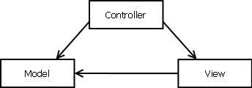
المفاهيم المستخدمة :
model view controller: MVC _1
Object-oriented programming: OOP _2
Design patterns _3
creat read update delete: CRUD_ 4

Slide 11
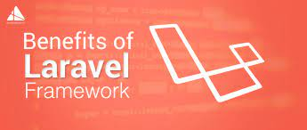
إيجابيات :laravel
1_السرعة في التطوير
2_إطار العمل يجعل مشروعك أكثر أمانا
3_الصيانة تكون أسهل
4_العمل الجماعي على المشروع

Slide 12

سلبيات laravel :
1_ بطء التنفيذ مقارنة مع اطر العمل الاخرى مثل
Nodejs
_ 2الخلط بين مزايا framework ومزايا لغة البرمجة

Slide 13
Django | laravel
يعتمد على python | يعتمد على php
سهل التعلم | سهل التعلم
MVT model view template | MVC model view controller
cross platform | cross platform
يعد Django إطار عمل ويب أكثر أمانًا يستفيد من نظام المصادقة للتحقق من كلمات مرور المستخدمين ومعرفاتهم وحساباتهم وإدارتها | تقنيات الأمان مثل كلمات المرور المملحة . حماية المستخدمين مثل XSS ، وإدخال SQL ، واعتراض البيانات
لا يدعم API وبالتالي تحتاج الى مكتبة | يدعم API ويرجع بيانات json
Supports high scalability | Supports high scalability

Slide 14
طريقة التثبيت :
البرامج والادوات التي سنحتاجها : ide (vscode) - xampp - browser(chrome) -nodejs - compo
1_ اولا نقوم بتحميل برنامج xampp من الموقع الرسمي https://www.apachefriends.org/index.htmlser

Slide 15
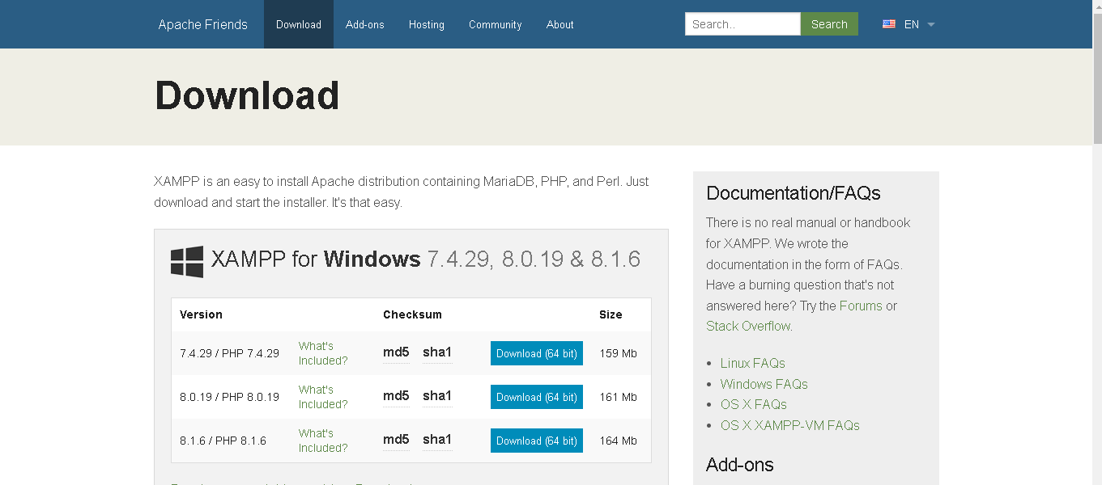

Slide 16
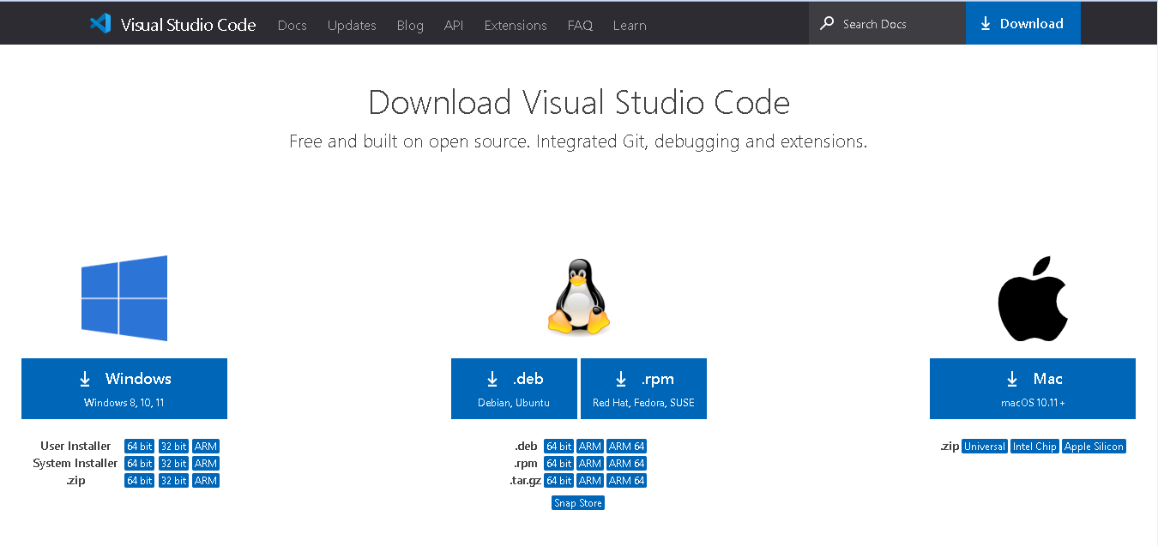
2_ نقوم بتحميل برنامج vscode من الموقع الرسمي : https://code.visualstudio.com/download

Slide 17
3_نقوم بتحميل كل من ال composer من :
https://getcomposer.org/download/
وال node من : https://nodejs.org/en/download/
ونضيفهم الى متغيرات البيئة بعد التثبيت
4_نضيف ال php الى بيئة المتغيرات أيضا .....

Slide 18
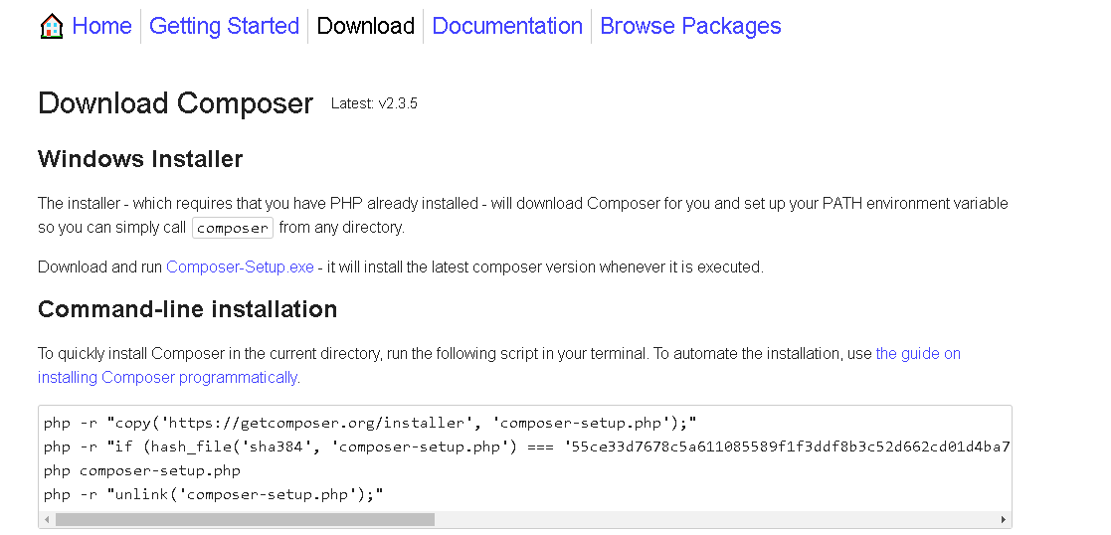

Slide 19
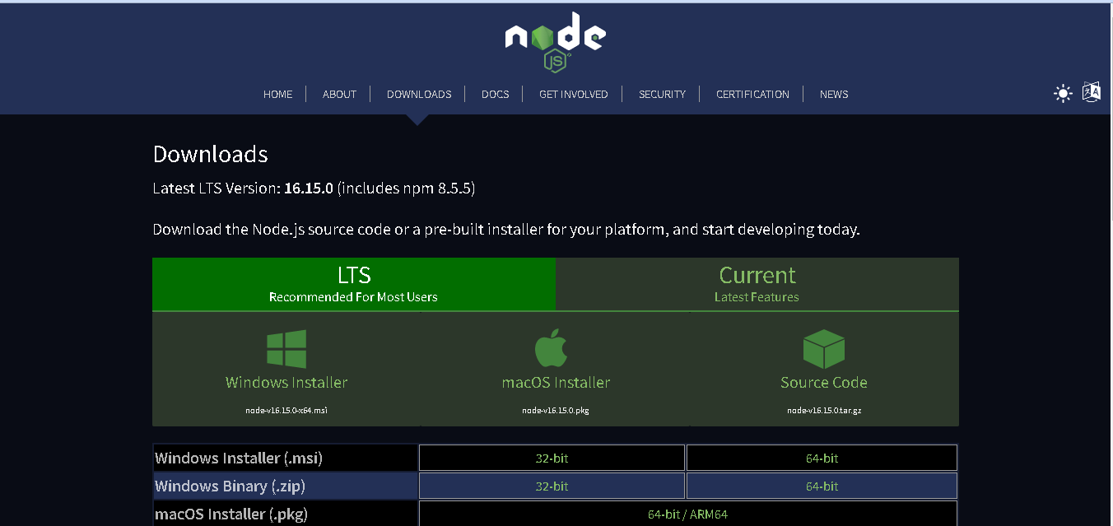

Slide 20
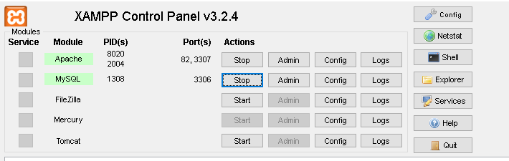
4_ نقوم بتشغيل برنامج xampp

Slide 21
_ 5 نفتح ال cmd على مسار htdocs
6_ يوجد طريقتين لتنزيل مشروع laravel
الاولى : laravel new project_name
الثانية : composer create-project laravel/laravel example

Slide 22
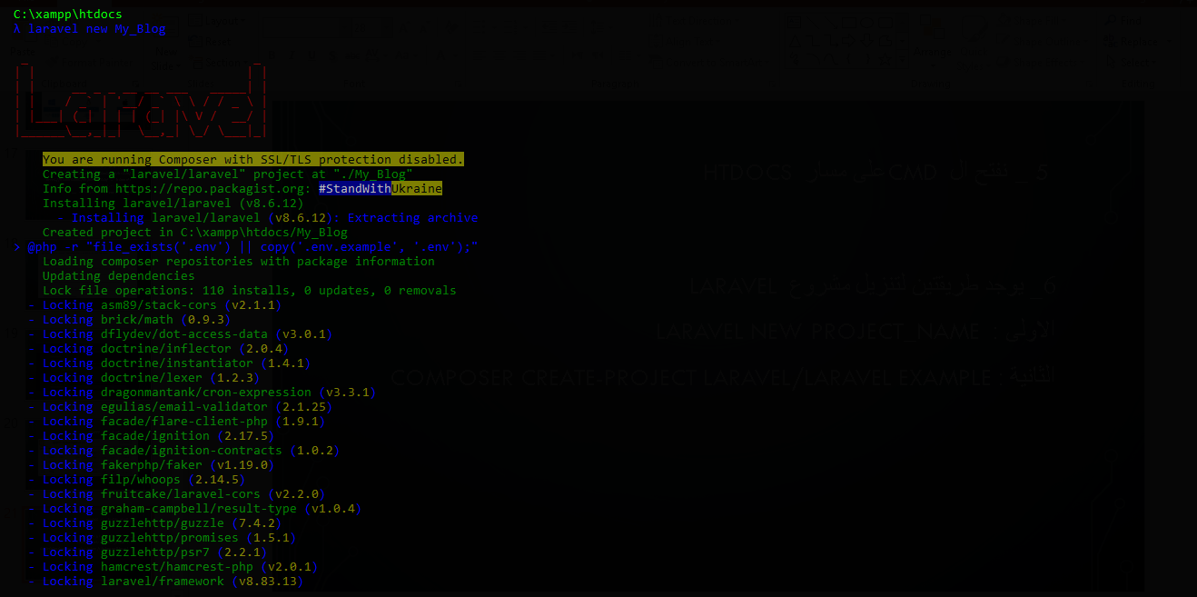

Slide 23
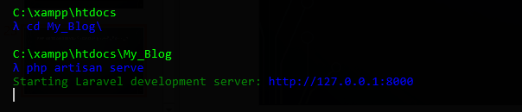
7_ندخل الى المشروع بال cmd ونكتب php artisan serve

